Slide 1
Optimal kontrol
Dördüncü Bölüm:
Varyasyonlar Hesabı

Slide 2
Varyasyonlar Hesabı
BİRDEN ÇOK BAĞIMSIZ FONKSİYON İÇEREN BİR FONKSİYONELİN MAKSİMUM VE MİNİMUM NOKTALARI

Slide 3
Problem 1 (Sabit Bitiş Noktaları Problemi)
$$J=\int_{t_{0}}^{t_{f}}{ g\left(\underline{x}\left(t\right) , \dot{\underline{x}}\left(t\right) , t \right) dt}$$
Foksiyoneli için bağıl bir uç değere sahip ${\underline{x}}^{∗}\left(t\right)$ fonksiyonu bulma problemini ele alalım. Burada,
$\overset{̲}{x}\left(t\right)≡\left[\begin{matrix}x_{1}\left(t\right) \\ x_{2}\left(t\right) \\ ⋮ \\ ⋮ \\ x_{n}(t)\end{matrix}\right]=n tane sürekli türevi olan bağımsız fonksyion$
$\overset{̲}{\dot{x}}\left(t\right)≡\left[\begin{matrix}{\dot{x}}_{1}\left(t\right) \\ {\dot{x}}_{2}\left(t\right) \\ ⋮ \\ ⋮ \\ {\dot{x}}_{n}\left(t\right)\end{matrix}\right]$

Slide 4
Problem 1 (Sabit Bitiş Noktaları Problemi)
$$J=\int_{t_{0}}^{t_{f}}{ g\left(\underline{x}\left(t\right) , \dot{\underline{x}}\left(t\right) , t \right) dt}$$
Fonksiyonelin içerisinde tanımlı ifadeler şu şekilde açıklanabilir.
$g\left(\underline{x}\left(t\right) , \dot{\underline{x}}\left(t\right) , t \right)$ $⇒$ Tüm parametrelere göre sürekli birinci ve ikinci kısmi türevlere sahip bir fonksiyon.
$x(t)$ $⇒$ Birinci türevi sürekli skaler bir fonksiyon.
$t_{0}, t_{f}$ $⇒$ Belirlenmiş.
$\underline{x}\left(t_{0}\right)≡{\underline{x}}_{0}$ $⇒$ Belirlenmiş.
$\underline{x}\left(t_{f}\right)≡{\underline{x}}_{f}$ $⇒$ Belirlenmiş.

Slide 5
Problem 1 (Sabit Bitiş Noktaları Problemi)
Çözüm:
Tek değişkenli sistemlerde yaptığımız gibi, aşağıdaki gibi yazılabilecek Euler denkleminden n bağımsız fonksiyon için n adet koşul elde edilir:
Ya da daha sade bir şekilde
E eşitliği, n tane genelde, ayrılmış sınır koşullarına sahip ikinci dereceden, doğrusal olmayan, adi(ordinary) n adet Euler formunda diferansiyel denklem verir. Durum bu noktada, diferansiyel denklemlerin iç içeliği nedeniyle daha da karışık hale gelir.
$$\frac{δg}{δx}−\frac{d}{dt}\left[\frac{δg}{δ\dot{\overset{̲}{x}}}\right]=\overset{̲}{0}$$ | (E)

Slide 6
Problem 1 (Sabit Bitiş Noktaları Problemi)
Örnek:
$$J\left(\overset{̲}{x}\right)= \int_{t_{0}}^{t_{f}}{\left[x_{1}^{2}\left(t\right)x_{2}\left(t\right)+t^{2}+{\dot{x}}_{1}^{2}\left(t\right)−{\dot{x}}_{2}^{2}\left(t\right){\dot{x}}_{1}\left(t\right)\right]dt}$$
$$t_{0}, t_{f}⇒belirtilmiş$$
$$\overset{̲}{x}\left(t_{0}\right), \overset{̲}{x}\left(t_{f}\right)⇒belirtilmiş$$
$$\left(E\right)⇒\frac{δg}{δx}−\frac{d}{dt}\left[\frac{δg}{δ\dot{\overset{̲}{x}}}\right]=\overset{̲}{0}$$

Slide 7
Problem 1 (Sabit Bitiş Noktaları Problemi)
Örnek:
$$\left(E\right)⇒\frac{δg}{δx}−\frac{d}{dt}\left[\frac{δg}{δ\dot{\overset{̲}{x}}}\right]=\overset{̲}{0}$$
$$i=1⇒2x_{1}x_{2}−\frac{d}{dt} \left[2t^{2}{\dot{x}}_{1}−{\dot{x}}_{2}^{2}\right]=0⇒2x_{1}x_{2}−\left[4t {\dot{x}}_{1}+2t^{2}{\ddot{x}}_{1}−2{\dot{x}}_{2}{\ddot{x}}_{2}\right]=0 (1)$$
$$i=2⇒x_{1}^{2}−\frac{d}{dt}\left[−2{\dot{x}}_{2}{\dot{x}}_{1}\right]=0⇒x_{1}^{2}−\left[−2\left({\ddot{x}}_{2}{\dot{x}}_{1}+{\dot{x}}_{2}{\ddot{x}}_{1}\right)\right]=0 (2)$$
(1) ve (2) iç içe, doğrusal olmayan ve zamanla değişen diferansiyel denklemlerdir.

Slide 8
Problem 4 ($t_{f} ve {\underline{x}}_{f}$’in her ikiside serbest bırakılmış)
$$t_{0}, \overset{̲}{x}\left(t_{0}\right)⇒belirtilmiş$$
$$t_{f}, \overset{̲}{x}\left(t_{f}\right)⇒serbest$$
Şeklinde verilen koşullar altında
$$J\left(\overset{̲}{x}\right)=\int_{t_{0}}^{t_{f}}{g\left(\overset{̲}{x}\left(t\right), \dot{\overset{̲}{x}}\left(t\right),t\right)dt}$$
Fonksiyonelini minimum yapacak değer kümesi $\underline{x^{∗}}$ bulunuz.

Slide 9
Problem 4 ($t_{f} ve {\underline{x}}_{f}$’in her ikiside serbest bırakılmış)
Çözüm:
Euler denklemleri ve genelleştirilmiş sınır koşulları şu şekilde elde edilir:
$$\frac{δg}{δ\dot{\overset{̲}{x}}}{\left[{\overset{̲}{x}}^{∗}\left(t_{f}\right), {\dot{\overset{̲}{x}}}^{∗}\left(t_{f}\right), t_{f}\right]}^{T}δ{\overset{̲}{x}}_{f}$$
$$+\left\{g\left({\overset{̲}{x}}^{∗}\left(t_{f}\right), \dot{\overset{̲}{x}}\left(t_{f}\right), t_{f}\right)−\frac{δg}{δ\dot{\overset{̲}{x}}}{\left[{\overset{̲}{x}}^{∗}\left(t_{f}\right), {\dot{\overset{̲}{x}}}^{∗}\left(t_{f}\right), t_{f}\right]}^{T}{\overset{̲}{\dot{x}}}^{∗}\left(t_{f}\right){\dot{\overset{̲}{x}}}^{∗}\left(t_{f}\right)δt_{f}\right\}$$
Ya da genelleştirilmiş sınır koşulları (GBC) aşağıdaki gibi yazılabilir
$${\left[\frac{δg}{δ\dot{\overset{̲}{x}}}\right]}_{t=t_{f}}^{T}δ{\overset{̲}{x}}_{f}+{\left\{g−{\left[\frac{δg}{δ\dot{\overset{̲}{x}}}\right]}^{T}\dot{\overset{̲}{x}}\right\}}_{t=t_{f}}δt_{f}=0 (GBC)$$
GBC’ı kullanmanın bir çok farklı yolu Tablo 1’de özetlenmiştir. Tabloda var olmayan durumlarla karşılaşılabilinir, bu durumda orijinal denklem (GBC) kullanılmalıdır.

Slide 10
Tablo 1
Problem Tanımı | Tayin | Sınır Koşulları | Yorum
$1. x\left(t_{f}\right), t_{f}$ikisi de tanımlı (Problem 1) | $$δx_{f}=δx\left(t_{f}\right)=0$$ $$δt_{f}=0$$ | $$x^{∗}\left(t_{0}\right)=x_{0}$$ $$x^{∗}\left(t_{f}\right)=x_{f}$$ | 2n integral sabitini belirlemek için 2n denklem
$2. x\left(t_{f}\right)$serbest $t_{f}$ belirli (Problem 2 ) | $$δx_{f}=δx\left(t_{f}\right)$$ $$δt_{f}=0$$ | $$x^{∗}\left(t_{0}\right)=x_{0}$$ $$\frac{δg}{δ\dot{x}}\left(x^{∗}\left(t_{f}\right), {\dot{x}}^{∗}\left(t_{f}\right), t_{f}\right)=0$$ | 2n integral sabitini belirlemek için 2n denklem
$3. t_{f}$serbest; $x\left(t_{f}\right)$belirli (Problem 3) | $$δx_{f}=0$$ | $$x^{∗}\left(t_{0}\right)=x_{0};x^{∗}\left(t_{f}\right)=x_{f}$$ $$g\left(x^{∗}\left(t_{f}\right), {\dot{x}}^{∗}\left(t_{f}\right), t_{f}\right)−\frac{δg}{δ\dot{\overset{̲}{x}}}{\left[{\overset{̲}{x}}^{∗}\left(t_{f}\right), {\dot{\overset{̲}{x}}}^{∗}\left(t_{f}\right), t_{f}\right]}^{T}{\dot{x}}^{∗}\left(t_{f}\right)=0$$ | 2n integral sabiti ve $t_{f}$’i belirlemek için (2n+1) denklem
$4. t_{f} ve x\left(t_{f}\right)$serbest ve Bağımsız. (Problem 4) | $$_$$ | $$x^{∗}\left(t_{0}\right)=x_{0}$$ $$\frac{δg}{δ\dot{x}}\left(x^{∗}\left(t_{f}\right), {\dot{x}}^{∗}\left(t_{f}\right), t_{f}\right)=0$$ $$g\left(x^{∗}\left(t_{f}\right), {\dot{x}}^{∗}\left(t_{f}\right), t_{f}\right)=0$$ | 2n integral sabiti ve $tf^{′}i$ belirlemek için (2n+1) denklem
$5. t_{f} ve x\left(t_{f}\right)$serbest ama $x\left(t_{f}\right)=θ\left(t_{f}\right)$ ile ilişkili (Problem 4) | $$δx_{f}=\frac{dθ}{dt }\left(t_{f}\right)δt_{f}†$$ | $$x^{∗}\left(t_{0}\right)=x_{0};x^{∗}\left(t_{f}\right)=θ\left(t_{f}\right)$$ $$g\left(x^{∗}\left(t_{f}\right), {\dot{x}}^{∗} \left(t_{f}\right), t_{f}\right)+\frac{δg}{δ\dot{\overset{̲}{x}}}{\left[{\overset{̲}{x}}^{∗}\left(t_{f}\right), {\dot{\overset{̲}{x}}}^{∗}\left(t_{f}\right), t_{f}\right]}^{T}\left[\frac{dθ}{dt}\left(t_{f}\right)−{\dot{x}}^{∗}\left(t_{f}\right)\right]=0†$$ | 2n integral sabiti ve $tf^{′}i$ belirlemek için (2n+1) denklem
$$†\frac{dθ}{d_{t}} nx1 kolon vektörünü belirtir: \left[\begin{matrix}\frac{dθ_{1}}{dt} & \frac{dθ_{2}}{dt} & … & \frac{dθ_{n}}{dt}\end{matrix}\right]$$

Slide 11
Problem 4 ($t_{f} ve {\underline{x}}_{f}$’in her ikiside serbest bırakılmış)
$$J\left(\overset{̲}{x}\right)=\int_{0}^{\frac{π}{4}}{\left[x_{1}^{2}+{\dot{x}}_{1}{\dot{x}}_{2}+{\dot{x}}_{2}^{2}\right]dt}$$ | (1)
Örnek:
Sınır Koşulları:
$$x_{1}\left(0\right)=1$$ | (2)
$$x_{1}\left(\frac{π}{4}\right)=2$$ | (3)
$$x_{2}\left(0\right)=1.5$$ | (4)
$$x_{2}\left(\frac{π}{4}\right)=Serbest$$ | (5)

Slide 12
Problem 4 ($t_{f} ve {\underline{x}}_{f}$’in her ikiside serbest bırakılmış)
Çözüm:
$$\left(E\right)⇒\begin{matrix}2x_{1}−{\ddot{x}}_{2}=0 & \left(6\right) \\ −{\ddot{x}}_{1}−2{\ddot{x}}_{2}=0 & \left(7\right)\end{matrix}$$
(6) ve (7)’yi çözelim:
$$\begin{matrix}x_{1}^{∗}\left(t\right)=c_{1}\cos{2t}+c_{2}\sin{2t} & \left(8\right) \\ x_{2}^{∗}=−\frac{c_{1}}{2}\cos{2t}−\frac{c_{2}}{2}\sin{2t}+c_{3}t+c_{4} & \left(9\right)\end{matrix}$$
Sınır koşulları Tablo 1’deki hiçbir kategoriye uymamaktadır. Genelleştirilmiş sınır koşullarını (GSK)’yi kullanalım:
$$\left(GSK\right)⇒ \boxed{{\left[\frac{δg}{δ\dot{\overset{̲}{x}}}\right]}_{t=t_{f}}^{T}δ{\overset{̲}{x}}_{f}+{\left\{g−{\left[\frac{δg}{δ\dot{\overset{̲}{x}}}\right]}^{T}\dot{\overset{̲}{x}}\right\}}_{t=t_{f}}δt_{f}=0}$$
$${\left[\frac{δg}{δ{\dot{x}}_{1}}δx_{1f}+\frac{δg}{δ{\dot{x}}_{2}}δx_{2f}\right]}_{t=t_{f}}+{\left[g−\frac{δg}{δ{\dot{x}}_{1}}{\dot{x}}_{1}−\frac{δ_{g}}{δ{\dot{x}}_{2}}{\dot{x}}_{2}\right]}_{t=t_{f}}δt_{f}=0$$

Slide 13
Problem 4 ($t_{f} ve {\underline{x}}_{f}$’in her ikiside serbest bırakılmış)
Çözüm:
$$g(\underline{x},\dot{\underline{x}},t)=x_{1}^{2}+{\dot{x}}_{1}{\dot{x}}_{2}+{\dot{x}}_{2}^{2}$$
$${\left.\frac{δg}{δ{\dot{x}}_{2}}\right|}_{t=t_{f}}=0⇒{\left.{\dot{x}}_{1}+2{\dot{x}}_{2}\right|}_{t=t_{f}}=0⇒{\dot{x}}_{1}\left(π/4\right)+2{\dot{x}}_{2}\left(π/4\right)=0 (10)$$
(8), (9) ve (10)’u kullanarak:
$$2c_{3}=0 ⇒ c_{3}=0$$
(2), (3) ve (4) kullanarak:
$$c_{1}=1, c_{2}=2, c_{4}=2$$
$$∴$$
$$x_{1}^{∗}\left(t\right)=\cos{2t+2\sin{2t}}$$
$$x_{2}^{∗}\left(t\right)=−\frac{1}{2}\cos{2t}−\sin{2t}+2$$

Slide 14
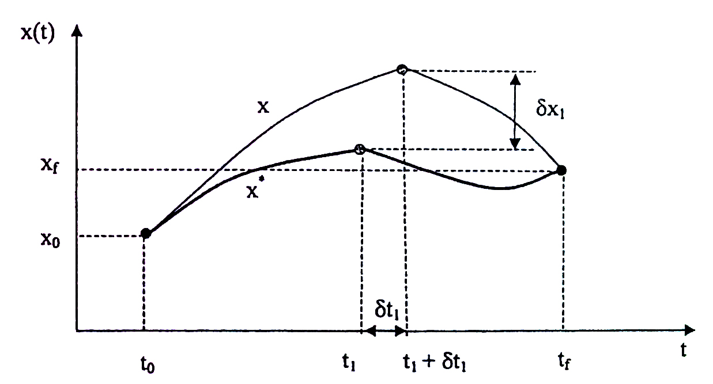
Parçalı süreklilik durumunda Fonksiyoneli minimize/maksimize eden değerler
Daha önceki bölümde, $\overset{̲}{x}(t)$ tarafından verilen geçerli ekstremum noktalarının yumuşak geçişli olduğunu ( i.e. $\overset{̲}{\dot{x}}{\left(t\right)}^{′}nin sürekli olduğunu )$ varsaymıştık.
Bu da $\overset{̲}{x}(t)$’nin sürekli olmasını gerektirmekteydi.
Şimdi ise $\overset{̲}{\dot{x}}{\left(t\right)}^{′}nin$ sürekliliğini, parçalı süreklilik olarak serbest bırakacağız [i.e., $\dot{\overset{̲}{x}}\left(t\right)$ sınırlı sayıda noktada sürekli olmayacak ve bu noktalarda $x(t)$ köşelere sahip olacak].

Slide 15
Parçalı süreklilik durumunda Fonksiyoneli minimize/maksimize eden değerler
$$J=\int_{t_{0}}^{t_{f}}{ g\left(x\left(t\right) , \dot{x}\left(t\right) , t \right) dt}$$
Foksiyoneli için bağıl bir uç değere sahip $x^{∗}\left(t\right)$ fonksiyonu bulma problemini ele alalım. Fonksiyonelin içerisinde tanımlı ifadeler şu şekilde açıklanabilir.
$g\left(x\left(t\right) , \dot{x}\left(t\right) , t \right)$ $⇒$ Tüm parametrelere göre sürekli birinci ve ikinci kısmi türevlere sahip bir fonksiyon.
$x(t)$ $⇒$ Parçalı yumuşak geçişli skaler fonksiyon [parçalı sürekli ilk türeve sahip]
$t_{0}, t_{f}$ $⇒$ Belirlenmiş.
$x\left(t_{0}\right)≡x_{0}$ $⇒$ Belirlenmiş.
$x\left(t_{f}\right)≡x_{f}$ $⇒$ Belirlenmiş.

Slide 16
Parçalı süreklilik durumunda Fonksiyoneli minimize/maksimize eden değerler
$\dot{x}\left(t\right), t_{1}∈\left(t_{0}, t_{f}\right)$ noktasında süreksizliğe sahip olsun. $t_{1}$ noktası sabit değil ve daha önceden bilinemiyor olsun.
$$J\left(x\right)=\int_{t_{0}}^{t_{1}^{−}}{g\left(x, \dot{x}, t\right)dt}+\int_{t_{1}^{+}}^{t_{f}}{g\left(x, \dot{x},t\right)dt}$$
$$=\underset{≡J_{1}(x)}{\underbrace{\int_{t_{0}}^{t_{1}^{−}}{gdt}}}−\underset{≡J_{2}(x)}{\underbrace{\int_{t_{f}}^{t_{1}^{+}}{gdt}}}$$
$t_{1}^{−}, t_{1}^{+}⇒$süreksizlikten hemen önce ve sonraki zamanlar

Slide 17
Parçalı süreklilik durumunda Fonksiyoneli minimize/maksimize eden değerler
$$\begin{matrix}J\left(x\right)=J_{1}\left(x\right)+J_{2}\left(x\right) & \left(1\right)\end{matrix}$$
Varyasyonlar analizinin temel teoremi kullanılarak, bir ektramum için gerekli koşullar
$$δJ\left(x^{∗}, δx\right)=0$$
$$\begin{matrix}\left(1\right)⇒ & δJ_{1}\left(x^{∗},δx\right)+δJ_{2}\left(x^{∗}, δx\right) & (2)\end{matrix}$$
Köşe noktalarının koordinatlarının serbest olmasından dolayı [i.e. $t_{1}$ ve $x(t_{1})$], $δt_{1}$ ve $δx_{1}$ keyfi belirlenebilir.
Böylece Problem 4’teki $δJ(x^{∗}, δx)$’i kullanarak [$x\left(t_{f}\right)ve t_{f} bağımsız]$ $δJ_{1}\left(x^{∗}, δx\right)$ ve $δJ_{2}(x^{∗},δx)$’i doğrudan yazabiliriz.

Slide 18
Parçalı süreklilik durumunda Fonksiyoneli minimize/maksimize eden değerler
$$δJ_{1}\left(x^{∗}, δx\right)=\left[{\left.\frac{δg}{δ\dot{x}}\right|}_{t=t_{1}^{−}}\right]δx_{1}+\left\{{\left[g−\left(\frac{δg}{δ\dot{x}}\right)\left(\dot{x}\right)\right]}_{t=t_{1}^{−}}\right\}δt_{1}+ \int_{t_{0}}^{t_{1}^{−}}{\underset{\begin{aligned}Euler denklemlerinin \\ sağlanması için \\ sıfır olmalıdır\end{aligned}}{\underbrace{\left\{\frac{δg}{δx}−\frac{d}{dt}\left[\frac{δg}{δ\dot{x}}\right]\right\}}}δx dt}$$
$$δJ_{2}\left(x^{∗}, δx\right)=−\left\{\left[{\left.\frac{δg}{δ\dot{x}}\right|}_{t=t_{1}^{+}}\right]δx_{1}+\left\{{\left[g−\left(\frac{δg}{δ\dot{x}}\right)\left(\dot{x}\right)\right]}_{t=t_{1}^{+}}\right\}δt_{1}+ \int_{t_{0}}^{t_{1}^{−}}{\underset{\begin{aligned}Euler denklemlerinin \\ sağlanması için \\ sıfır olmalıdır\end{aligned}}{\underbrace{\left\{\frac{δg}{δx}−\frac{d}{dt}\left[\frac{δg}{δ\dot{x}}\right]\right\}}}δx dt}\right\}$$
$δJ_{1} ve δJ_{2}^′yi (2)′$de yerine yazarsak:
$$\begin{matrix}\boxed{\left\{{\left.\frac{δg}{δ\dot{x}}\right|}_{t=t_{1}^{−}}−{\left.\frac{δg}{δ\dot{x}}\right|}_{t=t_{1}^{+}}\right\}δx_{1}+\left\{{\left[g−\left(\frac{δg}{δ\dot{x}}\right)\left(\dot{x}\right)\right]}_{t=t_{1}^{−}}−{\left[g−\left(\frac{δg}{δ\dot{x}}\right)\left(\dot{x}\right)\right]}_{t=t_{1}^{+}}\right\}δt_{1}=0} & \left(W−E\right)\end{matrix}$$
Bu denklem bulan kişilere atıfla Weierstrass–Erdmann denklemi adını alır.

Slide 19
Parçalı süreklilik durumunda Fonksiyoneli minimize/maksimize eden değerler
$$\begin{matrix}\boxed{\left\{{\left.\frac{δg}{δ\dot{x}}\right|}_{t=t_{1}^{−}}−{\left.\frac{δg}{δ\dot{x}}\right|}_{t=t_{1}^{+}}\right\}δx_{1}+\left\{{\left[g−\left(\frac{δg}{δ\dot{x}}\right)\left(\dot{x}\right)\right]}_{t=t_{1}^{−}}−{\left[g−\left(\frac{δg}{δ\dot{x}}\right)\left(\dot{x}\right)\right]}_{t=t_{1}^{+}}\right\}δt_{1}=0} & \left(W−E\right)\end{matrix}$$
Weierstrass–Erdmann denklemi aşağıda verilen iki faklı durum için Weierstrass–Erdmann köşe koşullarını üretebilir.
a.) $δx_{1}$ ve $dt_{1}$ bağımsızsa $δx_{1}$ ve $δt_{1}$ katsayıları sıfır olmalıdır, Böylece
$$\boxed{\text{(}\text{W}\text{-}\text{E}\text{) ⇒ }\begin{matrix}{\left.\frac{δg}{δ\dot{x}}\right|}_{t=t_{1}^{−}}={\left.\frac{δg}{δ\dot{x}}\right|}_{t=t_{1}^{+}} \\ {\left[g−\left(\frac{δg}{δ\dot{x}}\right)\left(\dot{x}\right)\right]}_{t=t_{1}^{−}}={\left[g−\left(\frac{δg}{δ\dot{x}}\right)\left(\dot{x}\right)\right]}_{t=t_{1}^{+}}\end{matrix}}$$
Eğer köşe barındıran birçok $t_{1}, t_{2},…,t_{r}$ zamanı varsa, yukarıda geçen köşe koşullarının tüm $t_{i}$ zamanları için sağlanması gerekir.

Slide 20
Parçalı süreklilik durumunda Fonksiyoneli minimize/maksimize eden değerler
b.) $δx_{1}$ ve $dt_{1}$ bağımlıysa
Eğer $x\left(t_{1}\right)=θ(t_{1})$ O zaman $\begin{matrix}δx_{1}≅\frac{dθ}{dt_{1}}δt_{1} & \left(3\right)\end{matrix}$
(3)’ü (W-E)’de yerine koyarsak, ve $δt_{1}$’in katsayısını sıfıra eşitlersek:
$${\left[g+\left(\frac{δg}{δ\dot{x}}\right)\left(\frac{dθ}{dt_{1}}−\dot{x}\right)\right]}_{t=t_{1}^{−}}={\left[g+\left(\frac{δg}{δ\dot{x}}\right)\left(\frac{dθ}{dt_{1}}−\dot{x}\right)\right]}_{t=t_{1}^{+}}$$
Weierstrass–Erdmann köşe koşullarında, $t_{1}^{−} ve t_{1}^{+}$ değerlerinin sadece $\dot{x}$ terimleri üzerinde etkisi vardır. $x$ terimleri için, $t_{1}^{−}=t_{1}^{+}=t_{1}$, $x\left(t_{1}^{−}\right)=x\left(t_{1}^{+}\right)=x\left(t_{1}\right)$ ve $\dot{x}\left(t_{1}^{−}\right)≠\dot{x}\left(t_{1}^{+}\right)$ Weierstrass–Erdmann koşulları J’nin birçok fonksiyonu içeren durumlar için genelleştirilebilir. ∴ $δx_{1}$ ve $dt_{1}$ birbirinden bağımsız olduğunda,
$$\boxed{\begin{matrix}{\left.\frac{δg}{δ\dot{\overset{̲}{x}}}\right|}_{t=t_{1}^{−}}={\left.\frac{δg}{δ\dot{\overset{̲}{x}}}\right|}_{t=t_{1}^{+}} \\ {\left[g−{\left(\frac{δg}{δ\dot{x}}\right)}^{T}\left(\dot{\overset{̲}{x}}\right)\right]}_{t=t_{1}^{−}}={\left[g−{\left(\frac{δg}{δ\dot{x}}\right)}^{T}\left(\overset{̲}{\dot{x}}\right)\right]}_{t=t_{1}^{+}}\end{matrix}}$$

Slide 21
Parçalı süreklilik durumunda Fonksiyoneli minimize/maksimize eden değerler
Örnek: Aşağıdaki performans indeksini minimum yapan, $x\left(0\right)=0$ ve $x\left(2\right)=1$ noktalarını birleştiren parçalı yumuşak geçişli eğriyi bulunuz.
$$J\left(x\right)=\int_{0}^{2}{\left\{{\dot{x}}^{2}{\left[1−\dot{x}\right]}^{2}\right\}dt}$$
Euler denklemlerinin çözümü:
$g$ sadece $\dot{x}$’a bağlıdır. Kitabımızda yer alan Appendix 3 Euler Denklemlerinin Özet tiplerini içermektedir, Buna göre $g$ sadece $\dot{x}$’a bağlı olduğunda Euler denkleminin genel çözümü aşağıdaki gibi olur
$$x^{∗}\left(t\right)=c_{1}t+c_{2}$$
$∴$ 1 Köşe noktası kullanarak Euler denkleminin genel çözümü için iki denklem elde edilir.
$$\begin{matrix}x_{1}^{∗}\left(t\right)=c_{1}t+c_{2} & t∈[0,t_{1}] & \left(1\right)\end{matrix}$$
$$\begin{matrix}x_{2}^{∗}\left(t\right)=c_{3}t+c_{4} & t∈[t_{1},2] & \left(2\right)\end{matrix}$$

Slide 22
Parçalı süreklilik durumunda Fonksiyoneli minimize/maksimize eden değerler
Örnek Devam: Sınır Koşulları:
$δx_{1}$’in (W-E)’deki katsayıları
$$⇒\begin{matrix}{\left.\frac{δg}{δ\dot{\overset{̲}{x}}}\right|}_{t=t_{1}^{−}}={\left.\frac{δg}{δ\dot{\overset{̲}{x}}}\right|}_{t=t_{1}^{+}} & \left(3\right)\end{matrix}$$
$$\frac{δg}{δ\dot{x}}=2\dot{x}{\left(1−\dot{x}\right)}^{2}−{\dot{x}}^{2}\left(2\right)\left(1−\dot{x}\right)−(2\dot{x})(1−2\dot{x})(1−\dot{x})$$
$$∴\left(3\right)⇒\begin{matrix}2\dot{x}\left(t_{1}^{−}\right)\left[1−2\dot{x}\left(t_{1}^{−}\right)\right]\left[1−\dot{x}\left(t_{1}^{−}\right)\right]=2\dot{x}\left(t_{1}^{+}\right)\left[1−2\dot{x}\left(t_{1}^{+}\right)\right]\left[1−\dot{x}\left(t_{1}^{+}\right)\right] & \left(4\right)\end{matrix}$$
(W-E)’deki $δt_{1}$’in katsayıları
$${\left[g−{\left(\frac{δg}{δ\dot{x}}\right)}^{T}\left(\dot{\overset{̲}{x}}\right)\right]}_{t=t_{1}^{−}}={\left[g−{\left(\frac{δg}{δ\dot{x}}\right)}^{T}\left(\overset{̲}{\dot{x}}\right)\right]}_{t=t_{1}^{+}}$$
Basitleştirilirse;
$$\begin{matrix}{\dot{x}}^{2}\left(t_{1}^{−}\right)\left[1−\dot{x}\left(t_{1}^{−}\right)\right]\left[3\dot{x}\left(t_{1}^{−}\right)−1\right]={\dot{x}}^{2}\left(t_{1}^{+}\right)\left[1−\dot{x}\left(t_{1}^{+}\right)\right]\left[3\dot{x}\left(t_{1}^{+}\right)−1\right] & \left(5\right)\end{matrix}$$

Slide 23
Parçalı süreklilik durumunda Fonksiyoneli minimize/maksimize eden değerler
Örnek Devam:
$$\begin{matrix}2\dot{x}\left(t_{1}^{−}\right)\left[1−2\dot{x}\left(t_{1}^{−}\right)\right]\left[1−\dot{x}\left(t_{1}^{−}\right)\right]=2\dot{x}\left(t_{1}^{+}\right)\left[1−2\dot{x}\left(t_{1}^{+}\right)\right]\left[1−\dot{x}\left(t_{1}^{+}\right)\right] & \left(4\right)\end{matrix}$$
$$\begin{matrix}{\dot{x}}^{2}\left(t_{1}^{−}\right)\left[1−\dot{x}\left(t_{1}^{−}\right)\right]\left[3\dot{x}\left(t_{1}^{−}\right)−1\right]={\dot{x}}^{2}\left(t_{1}^{+}\right)\left[1−\dot{x}\left(t_{1}^{+}\right)\right]\left[3\dot{x}\left(t_{1}^{+}\right)−1\right] & \left(5\right)\end{matrix}$$
(4) ve (5) doğrusal olmayan, $\dot{x}\left(t_{1}^{−}\right)ve\dot{x}(t_{1}^{+})$ içerisinde cebirsel ifadelerdir.
Çözümlersek:
$$\left.\begin{matrix}\dot{x}\left(t_{1}^{−}\right)=0 \\ \dot{x}\left(t_{1}^{+}\right)=1\end{matrix}\right\}(S1)$$
$$\left.\begin{matrix}\dot{x}\left(t_{1}^{−}\right)=1 \\ \dot{x}\left(t_{1}^{+}\right)=0\end{matrix}\right\}(S2)$$
(S1) ve (S2) geçerli olan çözümlerdir.

Slide 24
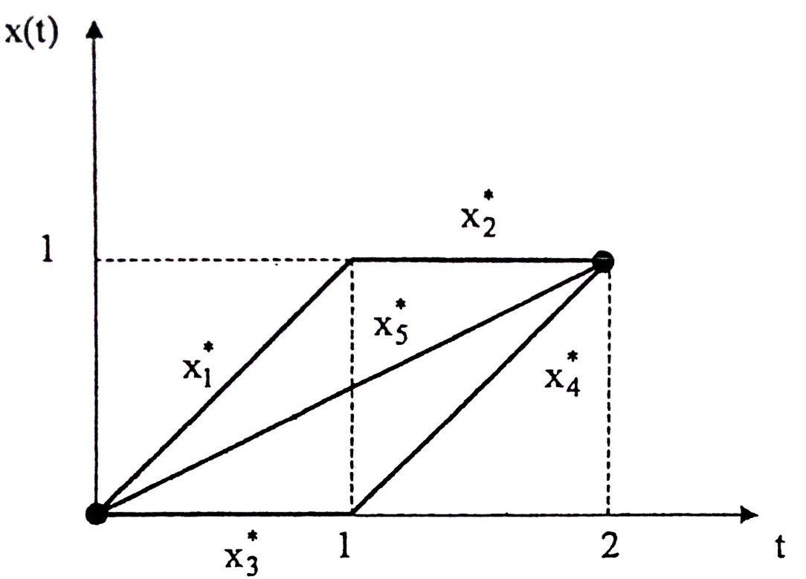
Parçalı süreklilik durumunda Fonksiyoneli minimize/maksimize eden değerler
Örnek Devam:
$$\left.\begin{matrix}\dot{x}\left(t_{1}^{−}\right)=0 \\ \dot{x}\left(t_{1}^{+}\right)=1\end{matrix}\right\}\left(S1\right) ve \left.\begin{matrix}\dot{x}\left(t_{1}^{−}\right)=1 \\ \dot{x}\left(t_{1}^{+}\right)=0\end{matrix}\right\}\left(S2\right);x\left(0\right)=0 \text{ve} x\left(2\right)=1$$
$$\begin{matrix}x_{1}^{∗}\left(t\right)=c_{1}t+c_{2} & t∈[0,t_{1}] & \left(1\right)\end{matrix}$$
$$\begin{matrix}x_{2}^{∗}\left(t\right)=c_{3}t+c_{4} & t∈[t_{1},2] & \left(2\right)\end{matrix}$$
Problemde verilen sınır koşulları ve (S2) çözümleri kullanılarak:
$$x\left(0\right)=0⟹c_{2}=0$$
$$\begin{matrix}{\dot{x}}^{∗}\left(t_{1}^{−}\right)=1 & ⇒ & x_{1}^{∗}\left(t_{1}^{−}\right)=1 & ⇒ & c_{1}=1 & ⇒ & x_{1}^{∗}\left(t\right)=t\end{matrix}$$
$$\begin{matrix}{\dot{x}}^{∗}\left(t_{1}^{+}\right)=0 & ⇒ & x_{2}^{∗}\left(t_{1}^{+}\right)=0 & ⇒ & c_{3}=0 & \end{matrix}$$
$$x\left(2\right)=1⟹c_{4}=1⟹x_{2}^{∗}\left(t\right)=1$$

Slide 25
Parçalı süreklilik durumunda Fonksiyoneli minimize/maksimize eden değerler
Örnek Devam:
$$\left.\begin{matrix}\dot{x}\left(t_{1}^{−}\right)=0 \\ \dot{x}\left(t_{1}^{+}\right)=1\end{matrix}\right\}\left(S1\right) ve \left.\begin{matrix}\dot{x}\left(t_{1}^{−}\right)=1 \\ \dot{x}\left(t_{1}^{+}\right)=0\end{matrix}\right\}\left(S2\right);x\left(0\right)=0 \text{ve} x\left(2\right)=1$$
$$\begin{matrix}x_{1}^{∗}\left(t\right)=c_{1}t+c_{2} & t∈[0,t_{1}] & \left(1\right)\end{matrix}$$
$$\begin{matrix}x_{2}^{∗}\left(t\right)=c_{3}t+c_{4} & t∈[t_{1},2] & \left(2\right)\end{matrix}$$
Problemde verilen sınır koşulları ve (S1) çözümleri kullanılarak:
$$x\left(0\right)=0⟹c_{2}=0$$
$$\begin{matrix}{\dot{x}}^{∗}\left(t_{1}^{−}\right)=0 & ⇒ & x_{3}^{∗}\left(t_{1}^{−}\right)=0 & ⇒ & c_{1}=0 & ⇒ & x_{3}^{∗}\left(t\right)=0\end{matrix}$$
$$\begin{matrix}{\dot{x}}^{∗}\left(t_{1}^{+}\right)=1 & ⇒ & x_{4}^{∗}\left(t_{1}^{+}\right)=1 & ⇒ & c_{3}=1 & \end{matrix}$$
$$x\left(2\right)=1⟹c_{4}=1⟹x_{4}^{∗}\left(t\right)=t+1$$

Slide 26
Parçalı süreklilik durumunda Fonksiyoneli minimize/maksimize eden değerler
1 köşe noktası olması durumunda, bilinmeyenler $c_{1}, c_{2},c_{3}, c_{4} ve t_{1}$’dir. Bu 5 bilinmeyen aşağıdaki 5 denklem ile çözülür:
2 son-nokta Sınır Koşulu denklemi.
2 (W-E)’den gelen denklem.
1 süreklilik denklemi.
(S1) çözümünün bir köşe noktası ile çözümü, $x_{3}^{∗}\left(t\right) ve x_{4}^{∗}(t)$’yi verir.
2, 3 vs. Köşe noktalı çözümler elde edilebilir.
$$J\left(x_{1}^{∗}\right)+J\left(x_{2}^{∗}\right)=J\left(x_{3}^{∗}\right)+J\left(x_{4}^{∗}\right)=0$$
Eğer $x(t)$’nin sürekli olması şartı olsaydı, bitiş noktalarını birleştiren $x_{5}^{∗} (t)$elde edilirdi. Bu da aşağıdaki denkliği verirdi:
$$J\left(x_{5}^{∗}\right)=0.125>J\left(x_{i}^{∗}\right)=0$$

